Slide 1
MITST03
LES DESIGN PATTERNS ET LEURS RÔLES
02 Mars 2022
Membres du groupe 1
AMOUZOU Kokou Benjamin
EDJAMTOLI Abidé Céline
OFFRIDAM Kossi Jean Claude
Chargé du cours
Dr APEKE Séna

Slide 2
Sommaire
1- Introduction et histoire des design patterns
2- Définition d’un design pattern
3- Pourquoi apprendre les design patterns ?
4- Les grandes familles de design patterns
5- Conclusion

Slide 3
1- Introduction et histoire des design patterns
Le concept de patron de conception a d’abord été décrit par Christopher Alexander dans « A Pattern Language: Towns, Buildings, Construction ».
En 1994, la bande des quatre, ou « Gang of Four » (Erich Gamma, Richard Helm, Ralph Johnson et John Vlissides), a publié le livre « Design patterns: Elements of Reusable Object-Oriented Software ».
Les grandes familles de design patterns selon le Gang of Four : Design pattern de création, de structure et de comportement.

Slide 4
2- Définition d’un design pattern
Un design pattern est un modèle de conception qui permet de faire la description d'un problème qui se produit fréquemment et l'architecture de la solution à ce problème de telle sorte que la solution soit réutilisable plusieurs fois
Les patrons de conception sont des solutions de niveaux classe et méthode à des problèmes courants principalement dans le développement orienté objet

Slide 5
3- Pourquoi apprendre les design patterns ?
IIs enseignent des techniques éprouvées pour résoudre des problèmes connus de façon optimale en utilisant les principes de la conception orientée objet ;
Ils fournissent un langage commun entre professionnels ;
Ils permettent d’écrire du code fermé à la modification et ouvert à l’extension: code réutilisable et extensible ;
Le programme résultant est donc facilement maintenable.

Slide 6
4 - Les grandes familles de design patterns
4.1 - Les design patterns de créations
Les patrons de création fournissent des mécanismes de création d’objets, qui augmentent la flexibilité et la réutilisation du code.
Cinq en tout: Singleton, Fabrique, Prototype, Fabrique abstraite, Monteur.
Nous parcourons ensemble les trois premiers.

Slide 7
4.1.1 - Le pattern Singleton
Patron de conception très connu
Garantit l’existence d’une unique instance pour une classe
Fournit un point d’accès global à cette instance.
Résout deux problèmes:
Accès à une ressource partagé: fichier, base de données, ...
Protection de l’instance en empêchant les modifications.

Slide 8
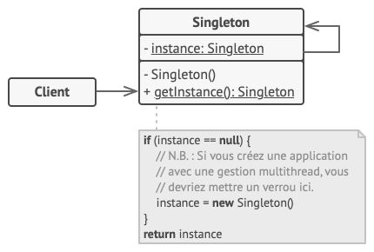
4.1.1 - Le pattern Singleton (Suite et fin)
Implémentation
Propriété statique, Constructeur private, Méthode publique retournant l’instance
Verrou en environement multi-thread

Slide 9
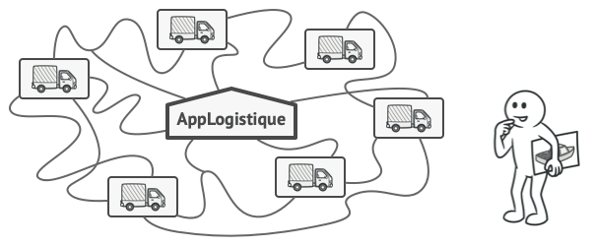
4.1.2 - Le pattern Fabrique (Factory method)
Définit une interface pour créer des objets dans une classe mère
Délègue le type des objets à créer aux sous classes
Concrètement, une application gestion logistique pour camion devant intégrer des bateaux…

Slide 10
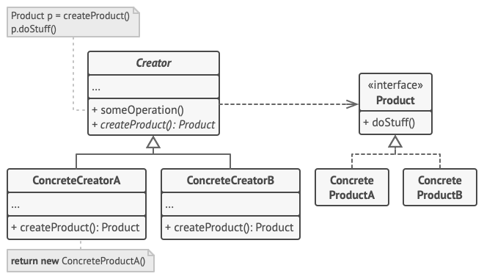
4.1.2 - Le pattern Fabrique (Suite et fin)
Remplacer les appels directs au constructeur de l’objet (à l’aide de l’opérateur new) en appelant une méthode fabrique spéciale…

Slide 11
4.1.2 - Le pattern Prototype
Crée de nouveaux objets à partir d’objets existants sans rendre le code dépendant de leur classe
Vous voulez créer une copie identique d’un objet existant, comment faites-vous ?
Approche directe: parcourt de l’objet
Mais
Attribut private non accessible
Non connaissance de la classe

Slide 12
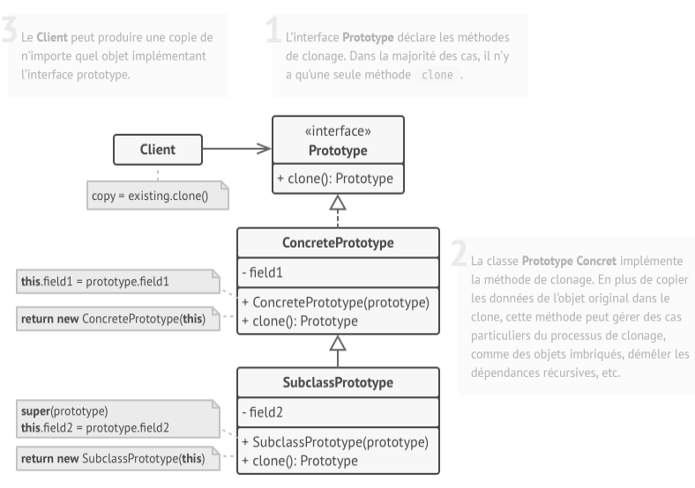
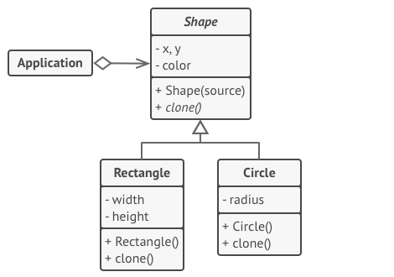
4.1.2 - Le pattern Prototype (Suite et fin)
Interface commune, méthode clone(), implémentation, redéfinition de la méthode clone()

Slide 13
4.2 - Les design patterns structurels
Les patterns de structure correspondent à des manières d'organiser les classes ou les objets de façon à ce qu'ils soient faciles à utiliser.
Ils sont sept en tout : Adaptateur, Composite, Décorateur, Façade, Pont, Poids Mouche, Procuration.
Nous nous attarderons sur l’adaptateur, le composite et le décorateur.

Slide 14
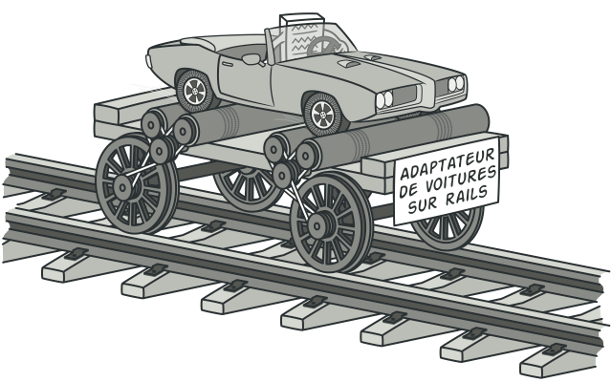
4.2.1 - Le Pattern Adapter
L'Adaptateur est un patron de conception structurel qui permet de faire collaborer des objets ayant des interfaces normalement incompatibles.

Slide 15
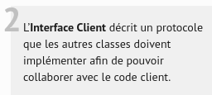
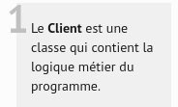
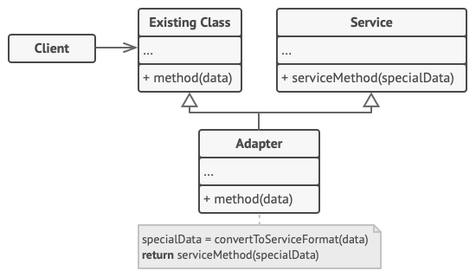
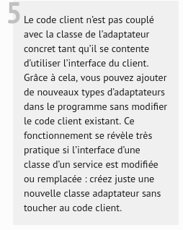
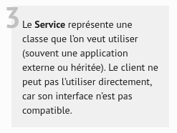
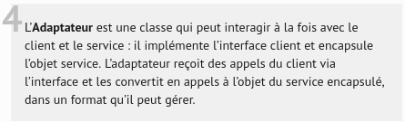
4.2.1 - Le Pattern Adapter

Slide 16
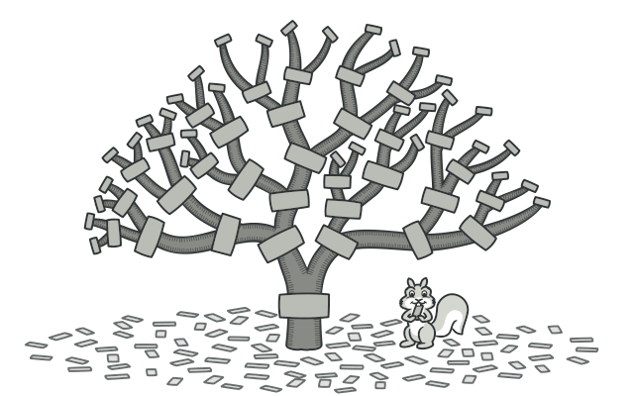
4.2.2 - Le Pattern Composite
Le pattern composite est un patron de conception structurel qui permet d’agencer les objets dans des arborescences afin de pouvoir traiter celles-ci comme des objets individuels.

Slide 17
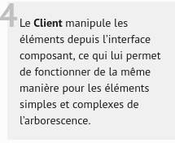
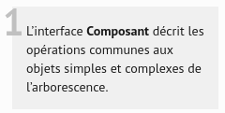
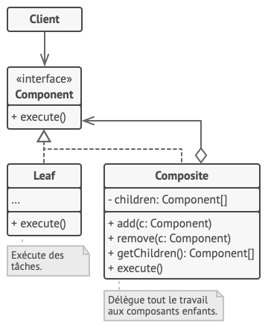
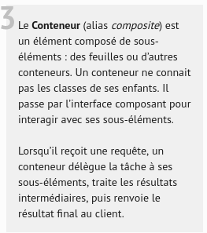
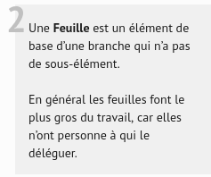
4.2.2 - Le Pattern Composite

Slide 18
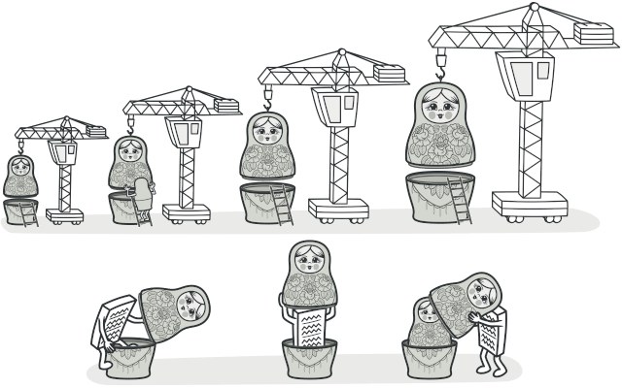
4.2.3 - Le Pattern Decorator
Décorateur est un patron de conception structurel qui permet d’affecter dynamiquement de nouveaux comportements à des objets en les plaçant dans des emballeurs qui implémentent ces comportements.

Slide 19
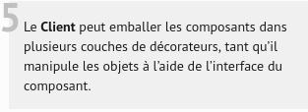
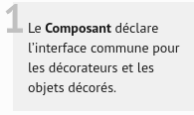
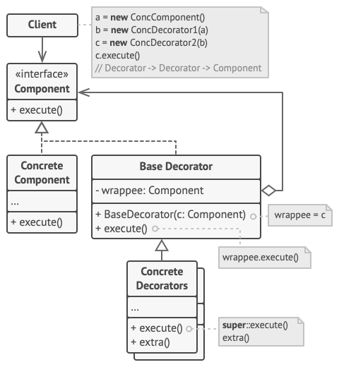
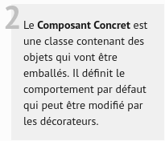
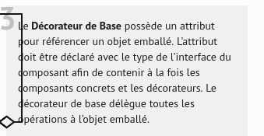
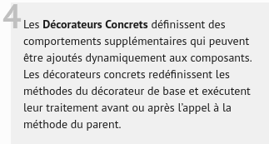
4.2.3 - Le Pattern Decorator

Slide 20
4.3 - Les design patterns de comportement
Ce sont des patrons qui s’occupent des algorithmes et de la répartition des responsabilités entre les objets.
Ils sont 11 au total : Chaîne de responsabilité, Commande, Itérateur, Médiateur, Mémento, Observateur, État, Stratégie, Patron de méthode, Visiteur.

Slide 21
4.3.1 - Pattern observateur
Le pattern observateur est un patron de conception comportemental qui permet de mettre en place un mécanisme de souscription pour envoyer des notifications à plusieurs objets, au sujet d’événements concernant les objets qu’ils observent.
Problème
Un magasin souhaite informer régulièrement ses clients lors de l’arrivée de nouveaux articles. Le magasin peut envoyer à chaque fois des emails à tous ses clients. Il risquerait cependant d’agacer ceux qui ne sont pas intéressés par l’arrivée de nouveaux articles. Comment faire alors ?

Slide 22
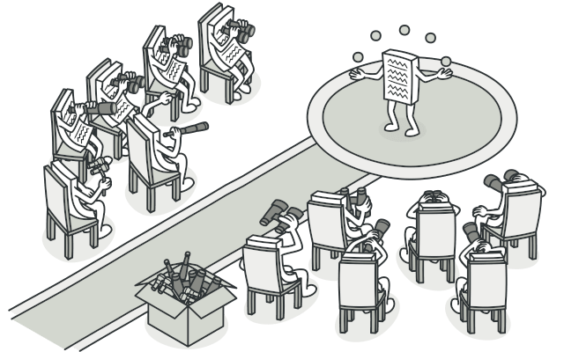
Solution
Le patron de conception Observateur vous propose d’ajouter un mécanisme de souscription à la classe diffuseur pour permettre aux objets individuels de s’inscrire ou se désinscrire de ce diffuseur.

Slide 23
4.3.2 - Pattern Etat
Le pattern état est un patron de conception comportemental qui permet de modifier le comportement d’un objet lorsque son état interne change. L’objet donne l’impression qu’il change de classe.
Problème
Le principe repose sur le fait qu’un programme possède un nombre fini d'états. Le programme se comporte différemment selon son état et peut en changer instantanément.

Slide 24
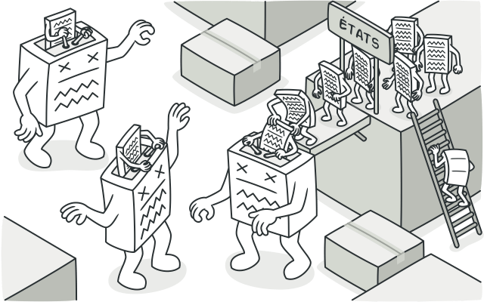
4.3.2 - Pattern Etat
Solution
Le patron de conception état propose de créer de nouvelles classes pour tous les états possibles d’un objet et d’extraire les comportements liés aux états dans ces classes.

Slide 25
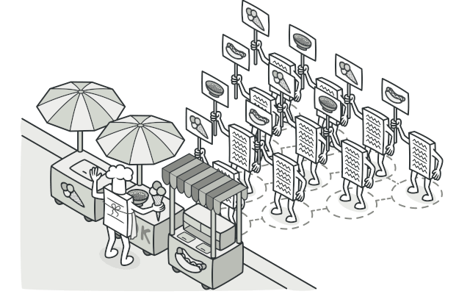
4.3.3 - Pattern Visiteur
Visiteur est un patron de conception comportemental qui vous permet de séparer les algorithmes et les objets sur lesquels ils opèrent.

Slide 26
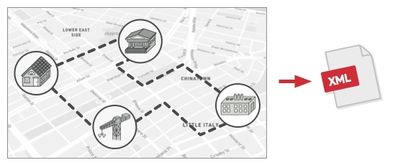
4.3.3 - Pattern Visiteur
Problème
Imaginez que votre équipe développe une application avec des informations géographiques qui prennent la forme d’un graphe géant.

Slide 27
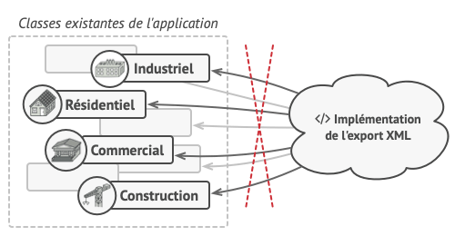
4.3.3 - Pattern Visiteur
Solution
Le patron de conception visiteur vous propose de placer ce nouveau comportement dans une classe séparée que l’on appelle visiteur, plutôt que de l’intégrer dans des classes existantes.

Slide 28
5- Conclusion
Deux mots de fin:
Bonne compréhension des concepts clés de la POO: Classes abstraites, Interfaces… pour la compréhension de designs patterns
Designs patterns, oui mais pas toujours la solution optimale

Slide 29
Merci !

